Slide 1
Научно-учебная группа «Управление надежностью на предприятиях» Доклад подготовлен в ходе проведения исследования Проект № 24-00-024 «Развитие методов прогнозирования показателей надежности электронных модулей» в рамках Программы «Научный фонд Национального исследовательского университета «Высшая школа экономики» (НИУ ВШЭ)» в 2025 г.
Департамент электронной инженерии
Московский институт электроники и математики им. А.Н. Тихонова
Москва
10.03.2025 г.
Доклад «Обзор и анализ существующих международных методов, методик управления надежностью ЭМ и исследование их применимости на российских предприятиях»
Докладчик Ландер Леонид Борисович аспирант 1 года обучения - ОП “Электроника, радиотехника и системы связи”

Slide 2
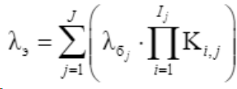
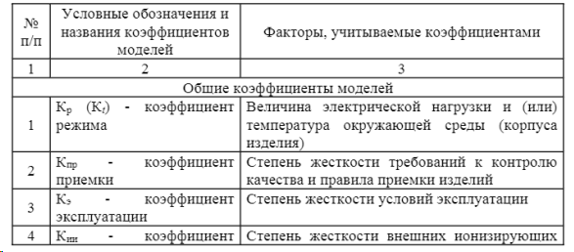
Надежность ЭРИ 2006 (РФ)
Московский институт электроники и математики им. А.Н. Тихонова
Управление надежностью на предприятиях
Обзор и анализ существующих международных методов, методик управления надежностью ЭМ и исследование их применимости на российских предприятиях
/ 13
Уточненный расчет
большинство «обычные» ЭРИ
отдельные «сложные» ЭРИ
базовая интенсивность отказов ЭРИ
коэффициент качества производства РУ
$$λ_{РУ}=K_{A}\sum_{n=1}^{N}{λ_{n}}$$
интенсивность отказов ЭРИ
$K_{A}$ = 1 (военные стандарты «Мороз-6» и «Климат-8»)
$K_{A}$ = 0,2 (положение РК-98)

Slide 3
Надежность ЭРИ 2006 (РФ)
Московский институт электроники и математики им. А.Н. Тихонова
Управление надежностью на предприятиях
Обзор и анализ существующих международных методов, методик управления надежностью ЭМ и исследование их применимости на российских предприятиях
/ 13
Недостатки
Является интегральным и усредненным
Не зависит от действительных показателей эффективности СМК для каждого конкретного предприятия-изготовителя РУ
$K_{A}$ фактически не учитывается в военной отрасли, так как в расчетах он всегда равен единице и не вносит вклада в результат расчета

Slide 4
RIAC-HDBK-217Plus (США)
Московский институт электроники и математики им. А.Н. Тихонова
Управление надежностью на предприятиях
Обзор и анализ существующих международных методов, методик управления надежностью ЭМ и исследование их применимости на российских предприятиях
/ 13
первоначальная оценка интенсивности отказов
прогнозируемая интенсивность отказов ПО в месяц
$$λ_{Р}=λ_{IA}K_{A}+λ_{SW}$$
коэффициенты, учитывающие различные виды отказов
$$K_{A}=\left(П_{Р}П_{IM}П_{E}+П_{D}П_{G}+П_{M}П_{IM}П_{E}П_{G}+П_{S}П_{G}+П_{I}+П_{N}+П_{W}\right)$$
константы для каждого вида отказов
$$П_{i}=α_{i}{\left(−ln\left(R_{i}\right)\right)}^{\frac{1}{β_{i}}}$$
оценка ответа на вопрос
$$R_{i}=\frac{\sum_{j=1}^{n_{i}}{G_{ij}W_{ij}}}{\sum_{j=1}^{n_{i}}{W_{ij}}}$$
рейтинг процесса для i-го вида отказов, принимающий значения от 0 до 1
вес вопроса

Slide 5
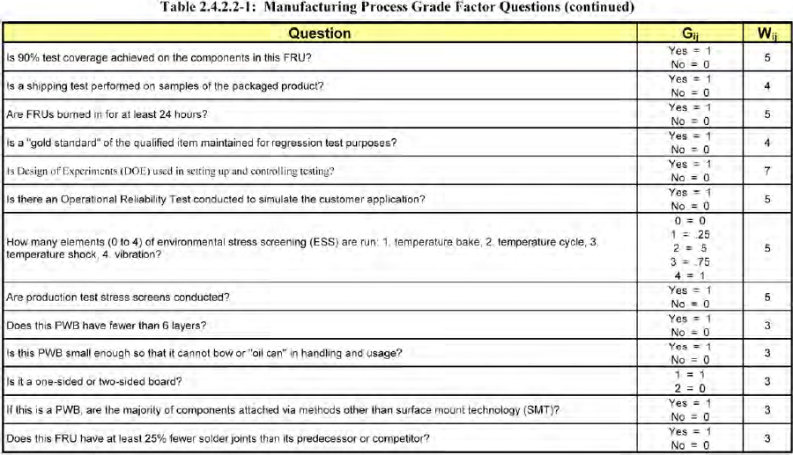
RIAC-HDBK-217Plus (США)
Московский институт электроники и математики им. А.Н. Тихонова
Управление надежностью на предприятиях
Обзор и анализ существующих международных методов, методик управления надежностью ЭМ и исследование их применимости на российских предприятиях
/ 13

Slide 6
RIAC-HDBK-217Plus (США)
Московский институт электроники и математики им. А.Н. Тихонова
Управление надежностью на предприятиях
Обзор и анализ существующих международных методов, методик управления надежностью ЭМ и исследование их применимости на российских предприятиях
/ 13
Отсутствует
Структурированность вопросов
Указание на НТД
Направленность вопросов
Изменение весовых коэффициентов вопросов в зависимости от важности требований для конкретного РУ (усредненные значения)
Автоматизация анализа результатов аудита и оценки $K_{A}$.
Разработчик и внешний эксперт не участвуют в процессе оценки $K_{A}$
Оценка проводится по результатам полной разработки РУ (без контроля этапов разработки)

Slide 7
FIDES (Франция)
Московский институт электроники и математики им. А.Н. Тихонова
Управление надежностью на предприятиях
Обзор и анализ существующих международных методов, методик управления надежностью ЭМ и исследование их применимости на российских предприятиях
/ 13
$$\text{коэффициент, учитывающий влияние контроля и качества производства}$$
$$\text{коэффициент, учитывающий все процессы, начиная от создания спецификации и заканчивая эксплуатацией и обслуживанием}$$
$\text{оценка интенсивнос}$ти отказов физического воздействия
$$λ=П_{PM}П_{Process}λ_{Phy}$$
$$λ_{Phy}=\sum_{i=1}^{Phase}{{\left[\frac{t_{annual}}{8760}\right]}_{i}П_{i}λ_{i}}$$
продолжительность i-ой фазы в течение одного года

Slide 8
FIDES (Франция)
Московский институт электроники и математики им. А.Н. Тихонова
Управление надежностью на предприятиях
Обзор и анализ существующих международных методов, методик управления надежностью ЭМ и исследование их применимости на российских предприятиях
/ 13
$$\text{опыт взаимодействия покупателя товара со своим поставщиком}$$
$$\text{коэ}\text{ффициент}\text{ы корреляции}$$
$$\text{гарантия качества производителя}$$
$$\text{обеспечение надежности компонентов}$$
$$\text{гарантия качества }\text{товара}$$

Slide 9
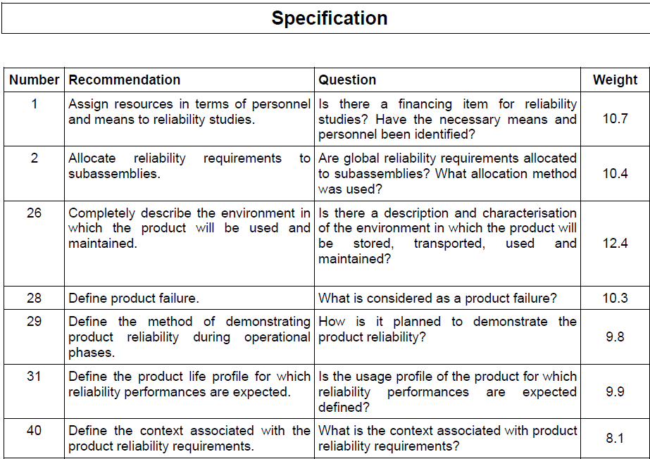
FIDES (Франция)
Московский институт электроники и математики им. А.Н. Тихонова
Управление надежностью на предприятиях
Обзор и анализ существующих международных методов, методик управления надежностью ЭМ и исследование их применимости на российских предприятиях
/ 13

Slide 10
Siemens SN29500 (Германия)
Московский институт электроники и математики им. А.Н. Тихонова
Управление надежностью на предприятиях
Обзор и анализ существующих международных методов, методик управления надежностью ЭМ и исследование их применимости на российских предприятиях
/ 13
$\text{оценка интенсивнос}$ти отказов
интенсивность отказов i-го ЭРИ
$$λ_{EM}=\sum_{i=1}^{n}{λ_{i}}$$
$$λ_{i}=λ_{ref}∙π_{U}∙π_{I}∙π_{T}∙π_{W}∙π_{D}∙π_{Q}∙π_{L}∙π_{S}∙π_{K}∙π_{F}$$
$\text{базовая}\text{ интенсивнос}$ть отказов
коэффициенты зависимости от разных видов отказов

Slide 11
Siemens SN29500 (Германия)
Московский институт электроники и математики им. А.Н. Тихонова
Управление надежностью на предприятиях
Обзор и анализ существующих международных методов, методик управления надежностью ЭМ и исследование их применимости на российских предприятиях
/ 13

Slide 12
GJB/z 299B (Китай)
Московский институт электроники и математики им. А.Н. Тихонова
Управление надежностью на предприятиях
Обзор и анализ существующих международных методов, методик управления надежностью ЭМ и исследование их применимости на российских предприятиях
/ 13
количество классов ЭРИ в составе ЭМ1
$$λ_{S}=\sum_{i=1}^{N}{n_{i}λ_{i}}$$
интенсивность отказов ЭРИ i-го типа
интенсивность отказов ЭМ1
количество ЭРИ i-го типа в составе ЭМ1

Slide 13
Научно-учебная группа «Управление надежностью на предприятиях» Доклад подготовлен в ходе проведения исследования Проект № 24-00-024 «Развитие методов прогнозирования показателей надежности электронных модулей» в рамках Программы «Научный фонд Национального исследовательского университета «Высшая школа экономики» (НИУ ВШЭ)» в 2025 г.
Департамент электронной инженерии
Московский институт электроники и математики им. А.Н. Тихонова
Москва
10.03.2025 г.
Доклад «Обзор и анализ существующих международных методов и методик управления надежностью ЭМ и исследование их применимости на российских предприятиях»
Докладчик Ландер Леонид Борисович аспирант 1 года обучения - ОП “Электроника, радиотехника и системы связи”

